Slide 1
Ad: Umut Sefkan Soyad: SAK Ders: Görüntü işleme Makale: Recognition of Vehicle License Plates Based on Image Processing (Görüntü İşleme Tabanlı Araç Plakası Tanıma) Yazarlar : Tae-Gu Kim, Byoung-Ju Yun, Tae-Hun Kim, Jae-Young Lee, Kil-Houm Park, Yoosoo Jeong ve Hyun Deok Kim. Dr. Ömürhan Avni SOYSAL

Slide 2
Giriş
Yapay zeka (AI) teknolojisi, görüntü işleme, makine öğrenmesi, derin öğrenme gibi alt dalları
içeren bilgisayar biliminin bir dalıdır. Bu alt dalların teknikleri birçok alanda etkileyici
ilerlemeler kaydetmiştir.
Çeşitli nesne tanıma yöntemleri üzerine araştırmalar aktif olarak yürütülmekte olup, araç
plakası tanıma alanı bunlardan biridir.
Araç plakası tanıma, park yönetimi ve hız sınırı uygulama sistemleri gibi alanlarda sıkça
kullanılmaktadır.
Bu teknoloji, araçlarla ilgili kazaları ve suçları önler.
Yollara veya binalara kurulan kapalı devre televizyon (CCTV) kameraları, video ve görüntüleri
depolamak ve iletmek için kullanılır.

Slide 3
Giriş
Bu çalışmanın genel olarak plaka tanıma modeli, ön plaka görüntüsüne dayalı olarak eğitilir. Bu teknikle eğitilen model, plaka tanıma sırasında CCTV ile yakalanan araç görüntüsünde tanıma oranının azalması gibi sorunlarla karşılaşır.
Çünkü araç plakası tanıma teknolojisi, CCTV aracılığıyla elde edilen bir görüntüyü kullanır, bu görüntü genellikle uzun mesafeden ve geniş bir görüş açısıyla çekilir. Bu, çeşitli çevresel değişiklikler ve kamera kurulum yerleri nedeniyle çözünürlük sınırlaması, hareket bulanıklığı ve perspektif bozulması gibi sorunlara neden olur. Görüntü boyutundan daha küçük karakterleri doğru bir şekilde tanıyabilen bir görüntü işleme teknolojisine sahip olmak istenir.

Slide 4
Problemin Tanımı:
Genellikle kullanılan model, plakanın önünden alınan görüntülerle eğitildiği için eğik ve düşük
çözünürlüklü görüntülerde düşük tanıma oranı dezavantajıyla karşı karşıyadır.
CCTV görüntülerinde, plakalar genellikle eğik ve düşük çözünürlüklü olarak görünür ve bu da mevcut model uygulandığında tanıma oranının düşmesine neden olur.

Slide 5
Problemin Çözümü İçin Önerilen Teknikler :
Önerilen teknik, plaka tanıma oranını arttıran iki adımdan oluşmaktadır
İlk adımda, plakanın düşük çözünürlüklü görüntüsünü iyileştirmek için süper çözünürlüklü
üretken çekişmeli ağ (SRGAN) algoritması kullanılmıştır.
İkinci adımda, perspektif bozulmasını düzeltmek için eğik plaka görüntüsüne perspektif dönüşümü tekniği uygulanmıştır.

Slide 6
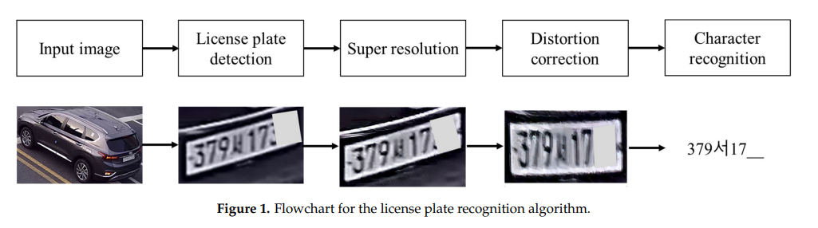
Şekil 1, önerilen plaka tanıma sisteminin akış şemasını göstermektedir.
Öncelikle, ilgi alanı olan plaka alanını içeren bir görüntü elde edilir.
Tespit edilen ROI görüntüsünden, SRGAN kullanılarak yüksek çözünürlüklü bir plaka görüntüsü elde edilir.
Plakanın sınır pikselleri görüntü bölütleme tekniği kullanılarak elde edilir. Doğrusal yaklaşım yöntemi sınır piksellerine uygulanır ve plakanın her bir kenarı için ayrı bir doğrusal denklem kullanılır. Öznitelik noktaları arasındaki homografi hesaplanır ve perspektif bozulması düzeltilir.
Son olarak, karakter tanıma tekniği, plaka karakterini tanımak için düzeltilmiş görüntüye uygulanır.

Slide 7
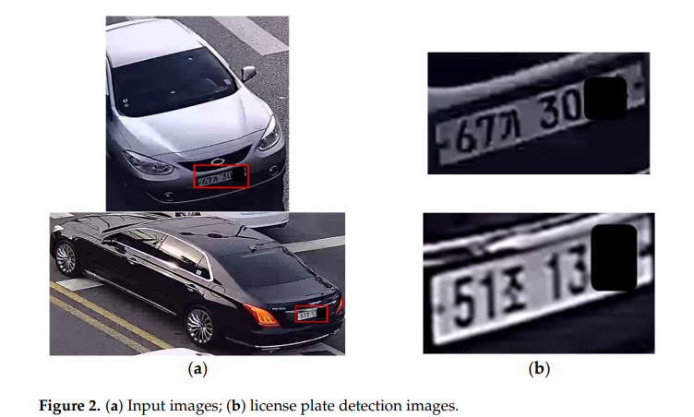
1-Plaka Tespiti:
Bu çalışmada, ilk aşamada gördüğümüz araç plakası tespiti için önceden eğitilmiş YOLO v2 ağ modeli kullanılmıştır. Şekil 2, önceden eğitilmiş YOLO v2 kullanılarak plakaların tespit edilmesinin sonucunu göstermektedir.

Slide 8
2-Süper Çözünürlüklü Üretken Çekişmeli Ağ (SRGAN) :
GAN(Generative Adversarial Network)'ı oluşturan iki ana yapı vardır:
Generator (Üretici)
Discriminator (Ayırt Edici)
Generator(Üretici ağ), düşük çözünürlüklü bir girdiyi alır ve bunu süper çözünürlüklü bir görüntüye dönüştürür.
Discriminator(Ayırt edici ağ) ise gerçek yüksek çözünürlüklü bir görüntü ile üretici ağ tarafından oluşturulan süper çözünürlüklü bir görüntü arasında ayrım yapmaya çalışır.

Slide 9
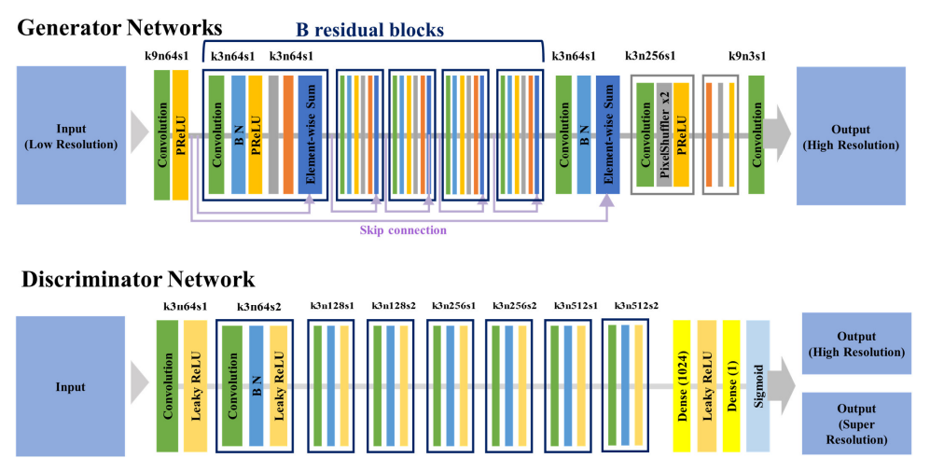
2-Süper Çözünürlüklü Üretken Çekişmeli Ağ (SRGAN) :

Slide 10
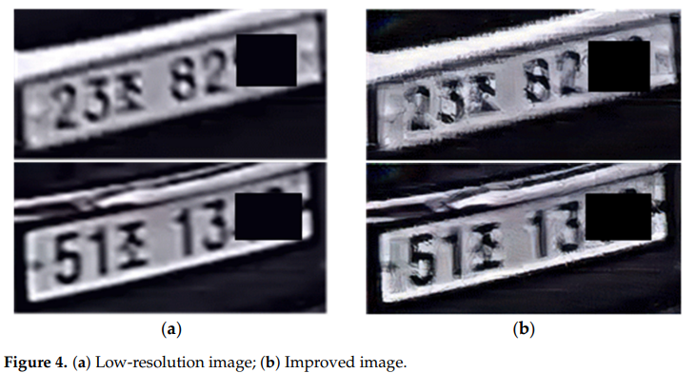
2-Süper Çözünürlüklü Üretken Çekişmeli Ağ (SRGAN) :
Makalenin çalışmasında, düşük çözünürlüklü CCTV ile yakalanan araç plakasını tanımak için SRGAN modeli kullanılarak görüntü iyileştirilmiştir.
Şekil 4, SRGAN modeli kullanılarak iyileştirilen plaka görüntüsünü göstermektedir.
Şekil 4’te görüldüğü gibi, SRGAN kullanılarak iyileştirilen plaka görüntüsü, girdi görüntüsünden daha yüksek frekanslara karşılık gelen daha keskin kenarlı bileşenlere sahiptir. İyileştirilen görüntü, plaka tanıma için girdi görüntüsü olarak kullanılır

Slide 11

3-Bozulma Düzeltme :
SRGAN kullanılarak iyileştirilen görüntü, görüntü işleme adımı için girdi görüntüsü olarak kullanılmıştır. Bu adım, plaka tanıma işleminde sorun olan perspektif bozulmasını düzeltmek için kullanılmaktadır.
3.1 Binarization:
Öncelikle, perspektif bozulmasını düzeltmek için plaka alanı binarize edilir. Görüntü bölütleme Denklemi (1)'de, f ve g sırasıyla girdi ve çıktı görüntüleridir ve T eşik değeridir. Girdi görüntüsü f için, (x, y) pikselinin değeri eşik değer T’den küçükse, karşılık gelen piksel değeri 0 olur. Ancak, değer eşik değerden büyük veya eşitse, karşılık gelen piksel değerleri 1 olur. Böylece, bölütlenmiş görüntü elde edilebilir.

Slide 12
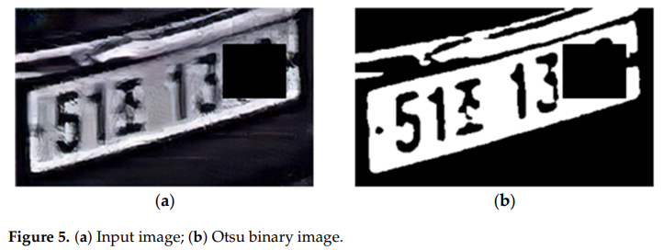
3-Bozulma Düzeltme :
3.1 Binarization:
Şekil 5, binarizasyon görüntüsünü göstermektedir. Bu görüntü, plaka alanına karşılık gelen paralelkenarı tespit etmek için kullanılmaktadır. Elde edilen görüntüde plakaya karşılık gelen alan ayırt edilir. Bu çalışmada, Otsu binarizasyon tekniği kullanılmıştır.

Slide 13

3-Bozulma Düzeltme :
3.2 Morphology :
Plaka alanının sınır çizgisinde bulunan gürültüyü gidermek ve ikili görüntüdeki sınır çizgisini yumuşatmak için morfolojik filtre kullanılmıştır.
Öncelikle, Otsu eşik görüntü sonucuna Denklem (2) ile 3 × 3 maske kullanılarak genişletme işlemi uygulanmıştır.
Sonra, Denklem (2) ile verilen 6 × 6 maske kullanılarak 6 × 6’dan küçük boyuttaki gürültüyü gidermek için aşındırma işlemi yapılmıştır.
Denklem(2)

Slide 14
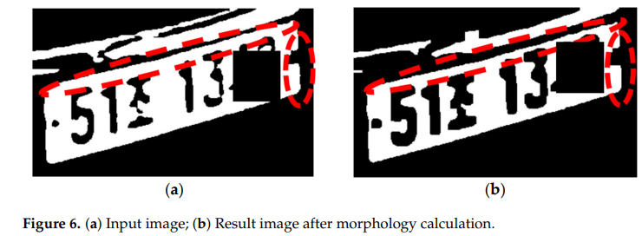
3-Bozulma Düzeltme :
3.2 Morphology :
Ardından, morfolojik işlemin sonucunda elde edilen görüntüdeki sınır çizgisi, Şekil 6’da gösterildiği gibi düz çizgiye yakın görünür.

Slide 15
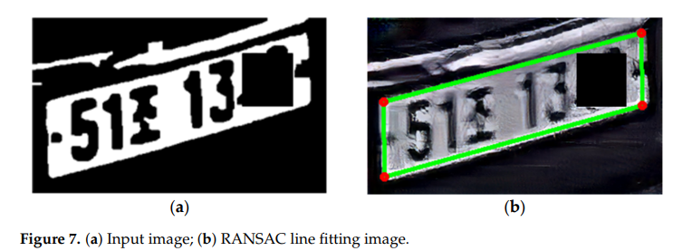
3-Bozulma Düzeltme :
3.3 RANSAC (Random Sample Consensus) :
Morfolojik işlemden sonra, plaka alanına karşılık gelen dörtgeni tespit etmek için RANSAC algoritması kullanılmıştır.

Slide 16
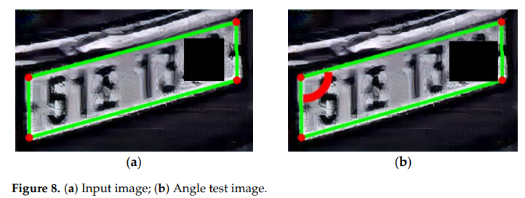
3-Bozulma Düzeltme :
3.3 RANSAC (Random Sample Consensus) :
Sonraki adım, plaka şeklindeki dikdörtgenin köşelerinin açısını ölçmektir.
Bu kare köşesi 90◦ değilse, plakanın bozulduğunu belirler ve perspektif dönüşümünü gerçekleştirir.
Şekil 8, plaka kenarının açısını ölçen görüntüyü göstermektedir.

Slide 17

3-Bozulma Düzeltme :
3.4 Perspective Transformation (Perspektif Dönüşümü):
Görüntüye yansıtılan şekil, nesne ve kamera düzlemlerinin açısına bağlı olarak farklı görünür.
Bu iki düzlemi eşlemek için projeksiyon dönüşümü kullanılır.
Eğer üç nokta bir doğru üzerinde yer alıyorsa, projeksiyon dönüşümünden sonra üç nokta doğru üzerine yerleştirilir.
Projeksiyon dönüşümü, Denklem (5) ile ifade edilen bir doğrusal dönüşümdür.
Denklem(5)

Slide 18
3-Bozulma Düzeltme :
3.4 Perspective Transformation (Perspektif Dönüşümü):
H, 3 × 3'lük bir dönüşüm matrisidir.
(x, y) dönüşümden önce görüntünün koordinatlarıdır.
(x’, y’) dönüşümden sonra görüntünün koordinatlarıdır.
Matrisin H elemanları, doğrudan doğrusal dönüşüm (DLT) algoritması kullanılarak hesaplanabilir.
Denklem(5)

Slide 19
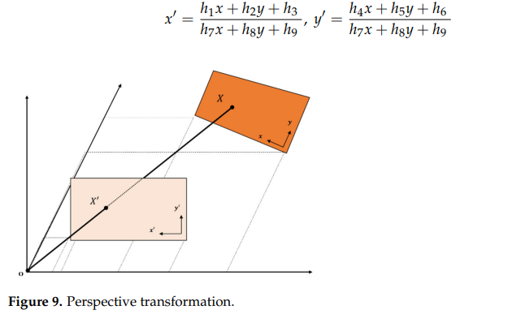
3-Bozulma Düzeltme :
3.4 Perspective Transformation (Perspektif Dönüşümü):
H, bozulma düzeltmesi Denklem (6) kullanılarak düzeltilmiştir.
Şekil 9, Denklem (6) kullanılarak perspektif bozulmasının düzeltilmesinin sonucunu göstermektedir.
Denklem(6)

Slide 20
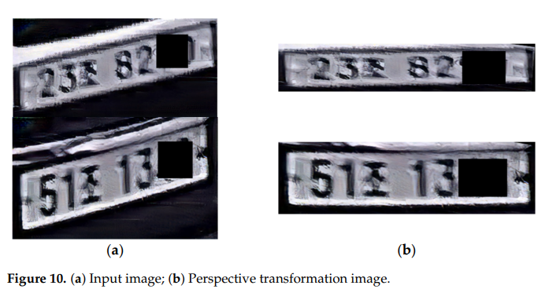
3-Bozulma Düzeltme :
3.4 Perspective Transformation (Perspektif Dönüşümü):
Şekil 10(a)’nın girdi görüntüsü ciddi bir eğilme göstermektedir. Bu, perspektif dönüşümü kullanılarak düzeltilirse, plakanın konumu karakter tanımasını kolaylaştırmak için sabit hale gelir (Şekil 10b).

Slide 21
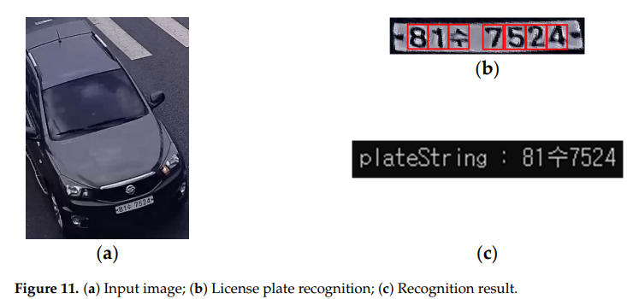
4-Karakter Tanıma :
Perspektif bozulması düzeltilmiş görüntünün harflerini ve sayılarını doğrulamak için YOLO v2 modeli kullanılmıştır.
Bu model, karakter ve sayı tanıma için yaygın olarak kullanılmaktadır

Slide 22
Deneysel Sonuçlar :
Önerilen plaka tanıma algoritmasının performansını değerlendirmek için, yolda kurulu 3-Mega piksel çözünürlüğünde bir ağ kamerası kullanarak araç görüntüleri elde edilmiştir.
Deneysel görüntü verileri 2500 görüntü sayfasından oluşmaktadır.
Deney, çeşitli boyut ve renklerde karakterlere sahip plakalar kullanılarak yapılmıştır.

Slide 23
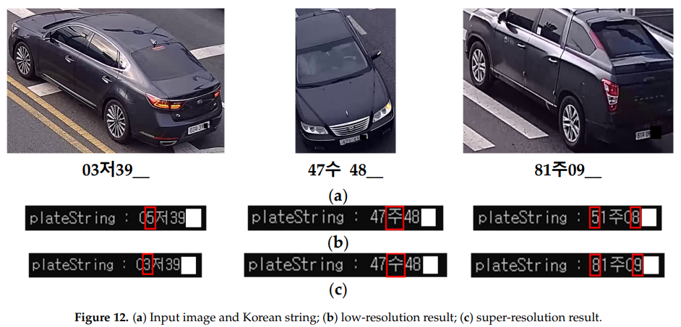
Deneysel Sonuçlar :
Şekil 12, önerilen görüntü iyileştirme algoritmasının kullanıldığı deneysel sonuçları göstermektedir.
Deneysel sonuçlar, mevcut düşük çözünürlüklü görüntülerde yanlış tanınan karakterlerin önerilen yöntem kullanılarak başarıyla tanındığını göstermiştir.

Slide 24
Deneysel Sonuçlar :
Ancak, yüksek çözünürlükte restore edilen plaka görüntüleri arasında plakanın perspektif bozulması şiddetli olduğunda karakterlerin normal olarak tanınmadığı bir sorun vardır.
Bu sorunu çözmek için, daha önce önerilen bozulma düzeltme tekniği görüntülere uygulanmıştır.

Slide 25
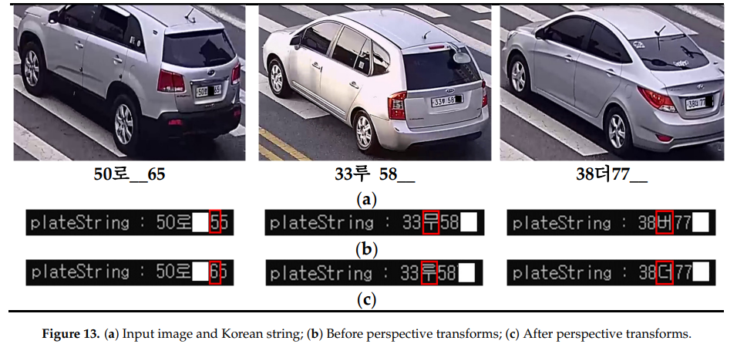
Deneysel Sonuçlar :
Şekil 13, bozulma düzeltme tekniğinin uygulandığı görüntüyü göstermektedir.

Slide 26
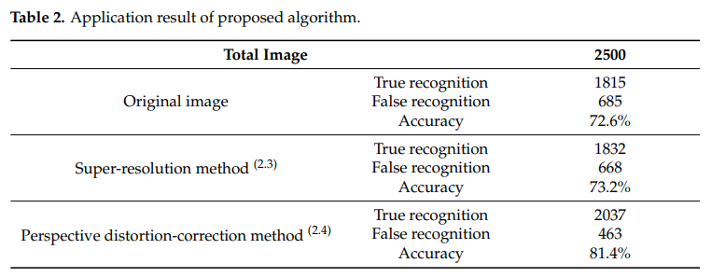
Deneysel Sonuçlar :
Deneysel sonuçlar önerilen algoritmanın tanıma oranını artırdığını doğrulamaktadır.
Tablo 1, önerilen algoritma kullanılarak elde edilen deneysel veri sonucunu sunmaktadır.
Orijinal görüntünün plaka tanıma oranı %72,6 iken,
Düşük çözünürlüklü görüntü yeniden yapılandırma tekniği kullanılarak %73,2’ye yükseltilmiştir.
Bozulma düzeltme tekniği ile birlikte kullanıldığında, tanıma oranı %81,4’e ulaşmıştır
Önerilen algoritmanın geçerliliği, düşük çözünürlüklü görüntülere göre %8,8’den fazla tanıma oranı iyileştirmesi ile doğrulanmıştır

Slide 27
Dinlediğiniz için teşekkürler.
Umut Sefkan SAK
Yazılım Mühendisliği Görüntü İşleme Dersi
2023-2024 Güz Dönemi
Dr. Ömürhan Avni SOYSAL

